Slide 1


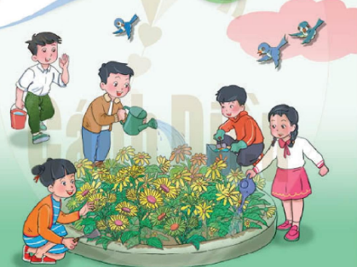
BÀI GIẢNG SOẠN THẢO THEO BỘ SÁCH: CÁNH DIỀU
HOẠT ĐỘNG TRẢI NGHIỆM 1

Slide 2
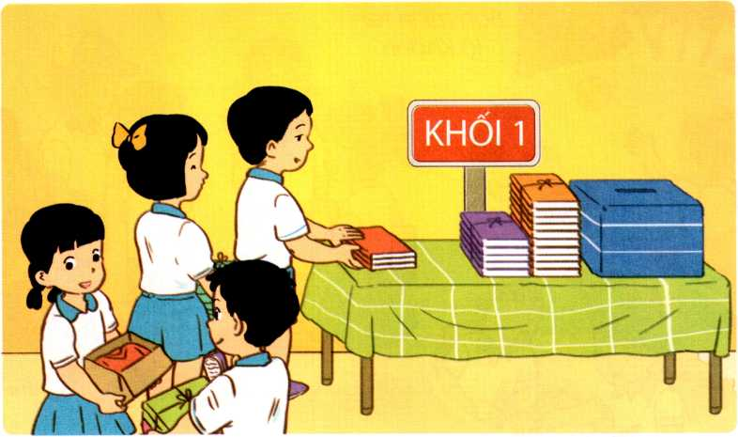
Bµi 30
GIÚP BẠN KHI GẶP KHÓ KHĂN

Slide 3

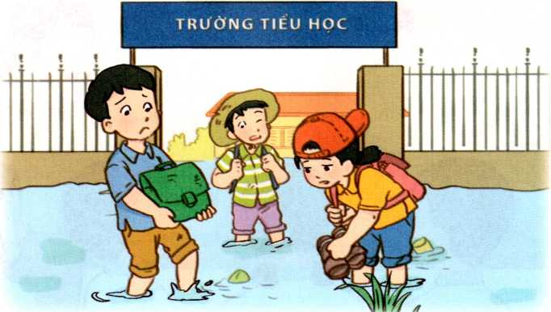
Hoạt động 1: Quan sát và nhận xét.

Slide 4

140
160
30
0
130
20
50
60
40
80
170
150
10
70
90
180
100
110
120
9
1
2
3
4
5
6
7
8
THẢO LUẬN
Nêu hiểu biết của mình về những khó khăn, thiếu thốn mà các bạn trong ảnh đang gặp phải.
Em nhận thấy những điều gì ở các bạn HS trong ảnh? Vì sao bạn lại như vậy?

Slide 5
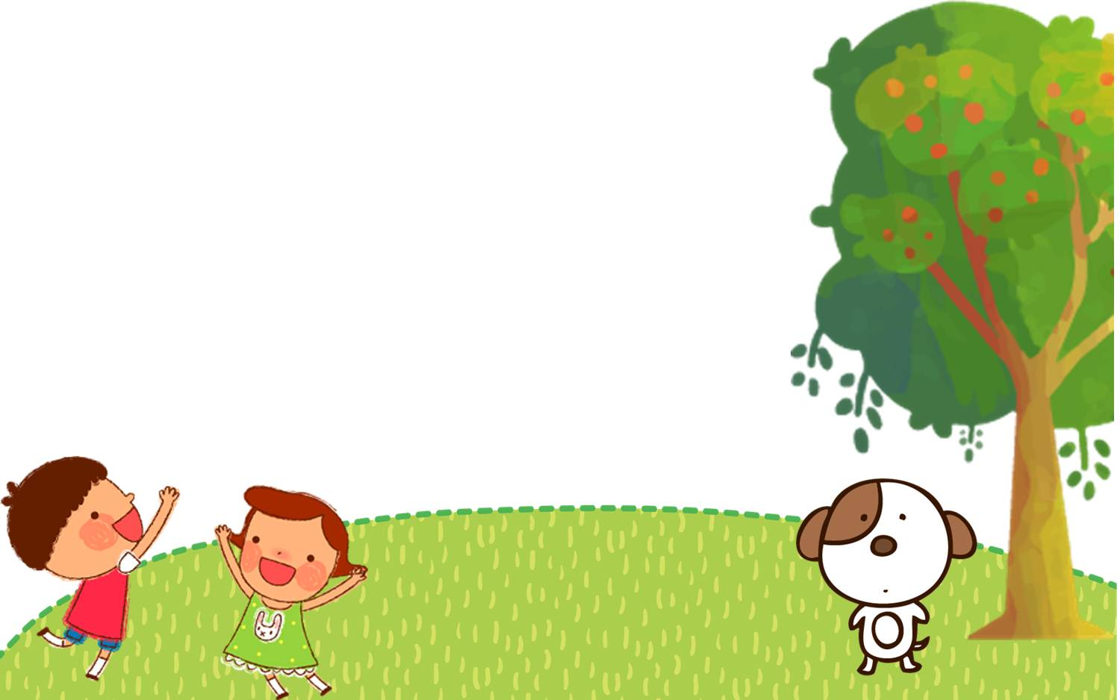
KẾT LUẬN
- Trong thực tế cuộc sống, vẫn có những bạn HS như chúng ta đang còn gặp nhiều khó khăn do hoàn cảnh đưa đến.

Slide 6
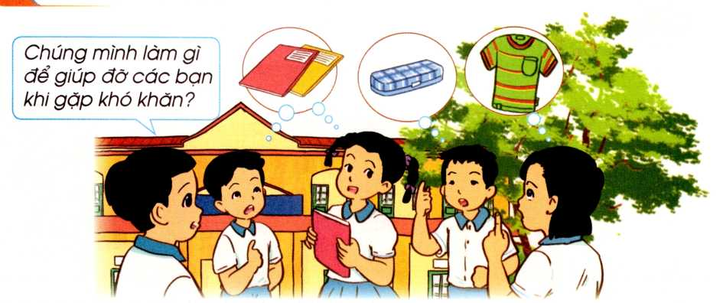
Hoạt động 2. Chia sẻ và liên hệ
Thảo luận: chia nhóm
- Em làm gì để giúp đỡ các bạn gặp khó khăn.
- Trình bày những cảm nhận của cá nhân các em với bạn trong nhóm.
- Đại diện các nhóm lần lượt lên chia sẻ trước lớp.

Slide 7

KẾT LUẬN
- Việc làm của các em tuy nhỏ nhưng lại mang nhiều ý nghĩa thiết thực, thể hiện tình yêu thương, sẻ chia với các bạn có hoàn cảnh khó khăn.

Slide 8
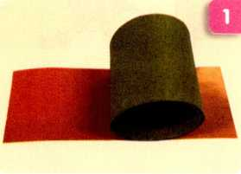
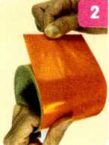
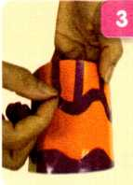
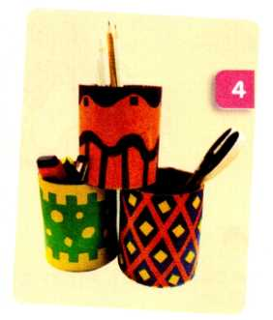
Hoạt động 3. Làm hộp bút xinh tặng bạn
Làm việc theo nhóm:
- Cùng nhau làm ra một sản phẩm cụ thể từ những vật dụng hay phế liệu do các em mang từ nhà đến lớp.
- Đại diện các nhóm lần lượt lên chia sẻ cảm nhận của nhóm mình trước lớp.

Slide 9

KẾT LUẬN
Sản phẩm do chính tay chúng ta làm ra để giúp bạn khi gặp hoàn cảnh khó khăn là có ý nghĩa nhất.

Slide 10
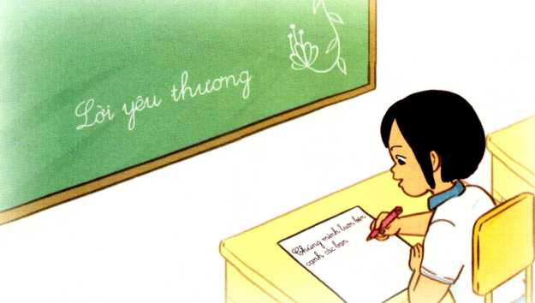
Viết lời yêu thương
+ Chia sẻ nội dung viết lời yêu thương cho các bạn vùng khó khăn:
+ Mỗi em hãy viết một lời yêu thương cho các bạn vùng khó khăn.
+ Trao đổi, chia sẻ theo nhóm nhỏ về sản phẩm của mình.

Slide 11



Xin Chaân Thaønh Caùm Ôn

